Slide 1
Medische tatoeage in beeld

Slide 2
Inhoud
Over Permanent Mooi By Janny Hanegraaf
Permanente make-up | medisch tatoeage | tepeltatoeage
GGD vergunningstelsel | nieuwe wet en regelgeving toegestane pigmenten
Voordelen uitbesteden medische tatoeage

Slide 3
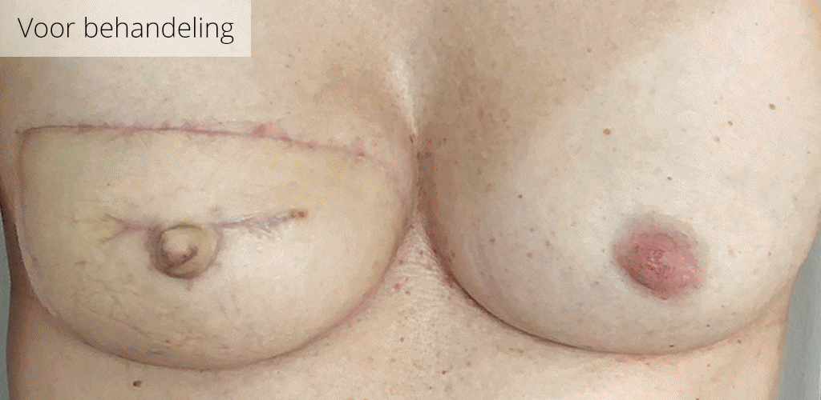
Medische tatoeage
Tepeltatoeage By Janny - Borstreconstructie dokter Wouter Peeters

Slide 4
Over Permanent Mooi
Meer over Janny Hanegraaf → klik hier
Specialist permanente make-up en medische tatoeage sinds 2015
Volgde gerenommeerde opleidingen, dit vak leer je niet met een dagcursus
Al tekenend luister ik, met jarenlange ervaring, naar het verhaal bij het litteken en sluit hiermee het proces af
Deze ‘kers op de taart’ van mijn hand is een nieuwe kans

Slide 5
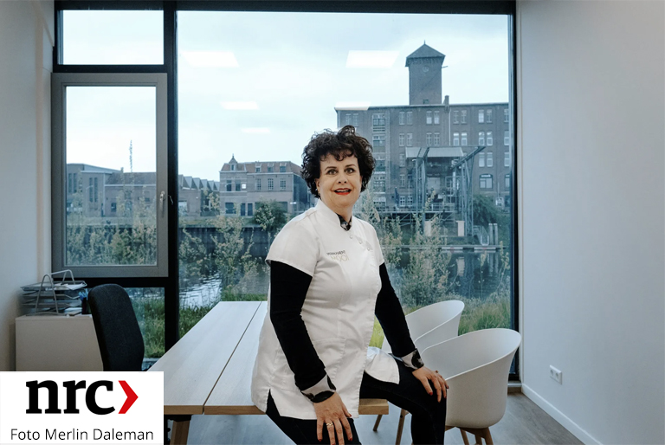
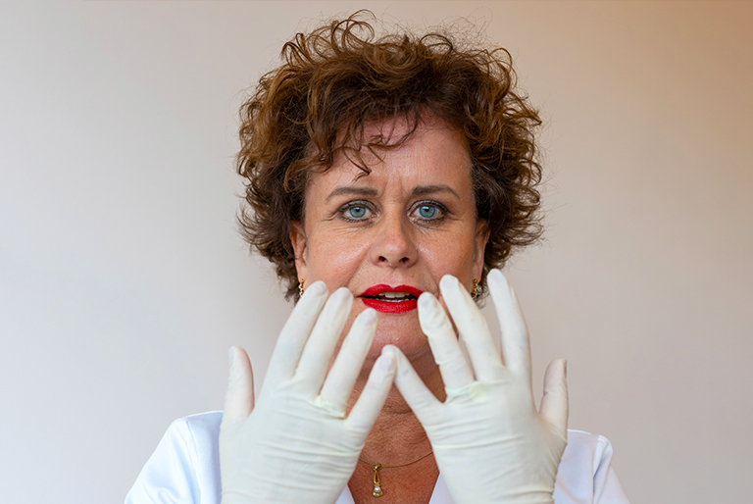
Permanent Mooi in de media 2021
Artikel NRC ‘Dit ben ik’
Artikel AD, Brabants Dagblad, De Stem en Eindhovens dagblad
Radio 2 interview Gijs Staverman

Slide 6
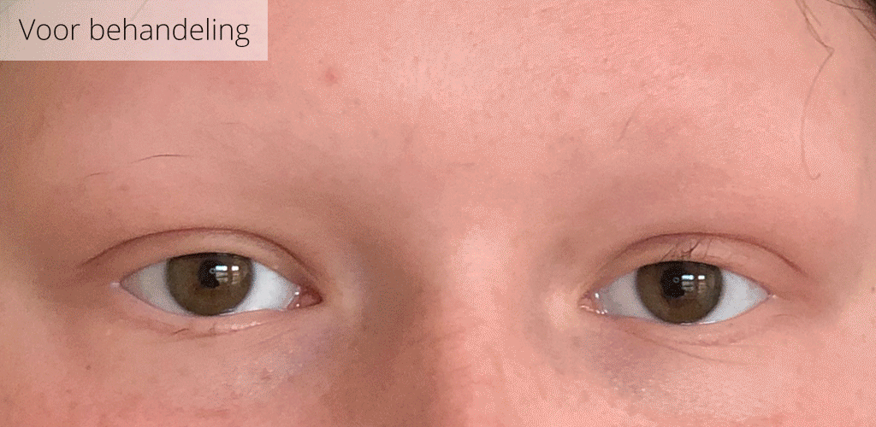
Permanente make-up | medisch
Haargroeiproblematiek door auto-imuunziekte, alopecia, littekens en andere oorzaken
Permanente make-up By Janny

Slide 7
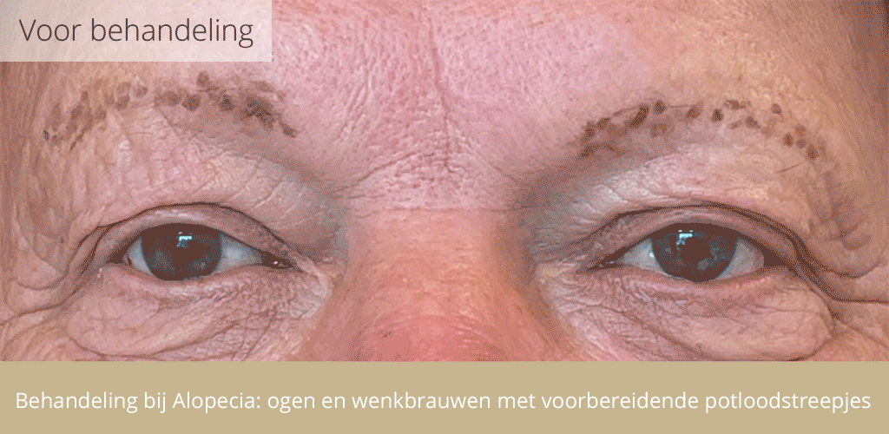
Permanente make-up | medisch
Haargroeiproblematiek door auto-imuunziekte, alopecia, littekens en andere oorzaken
Permanente make-up By Janny

Slide 8
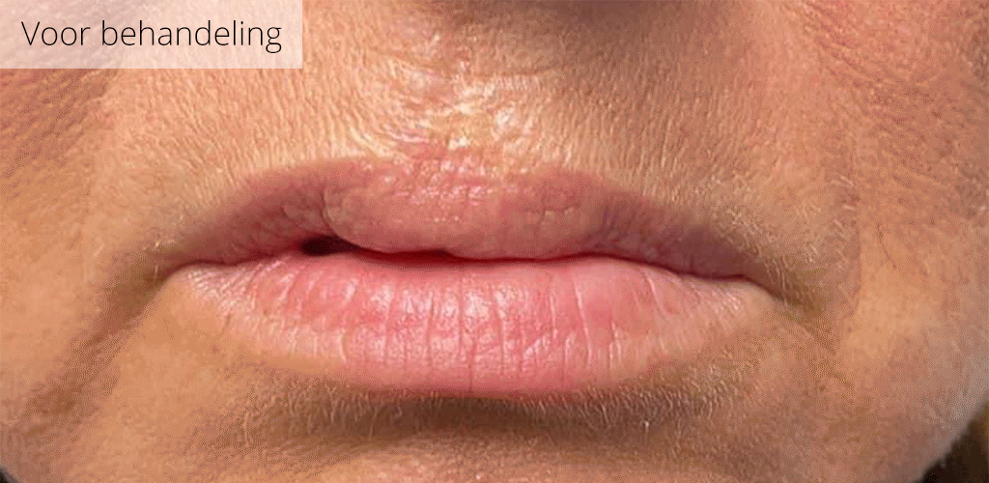
Permanente make-up |medisch
Herstellen van kleur en vorm
Permanente make-up By Janny

Slide 9
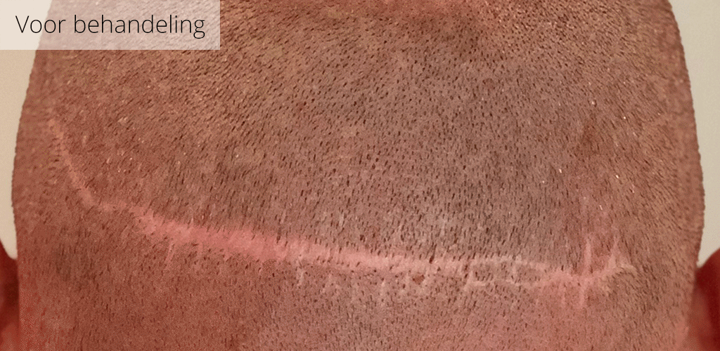
Permanente make-up | camouflage
Met permanente make-up je litteken de baas

Slide 10
Ik maak het gemakkelijker nare ervaringen en ziekten een plekje te geven

Slide 11
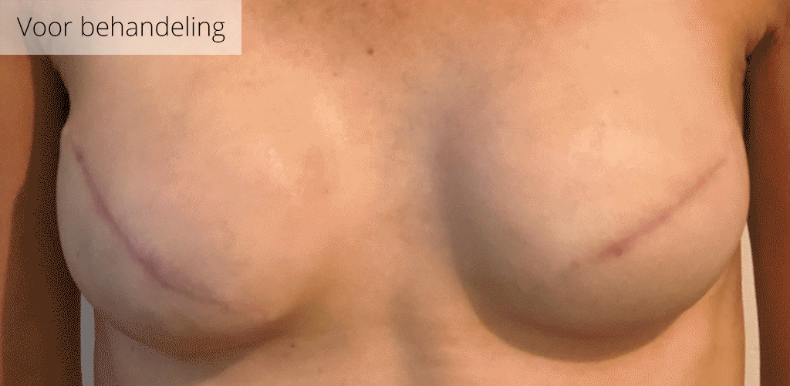
Permanente make-up | tepeltatoeage
Niet langer een confrontatie met je spiegelbeeld aan het begin en eind van de dag
Tepeltatoeage By Janny - Borstreconstructie dokter Wouter Peeters

Slide 12
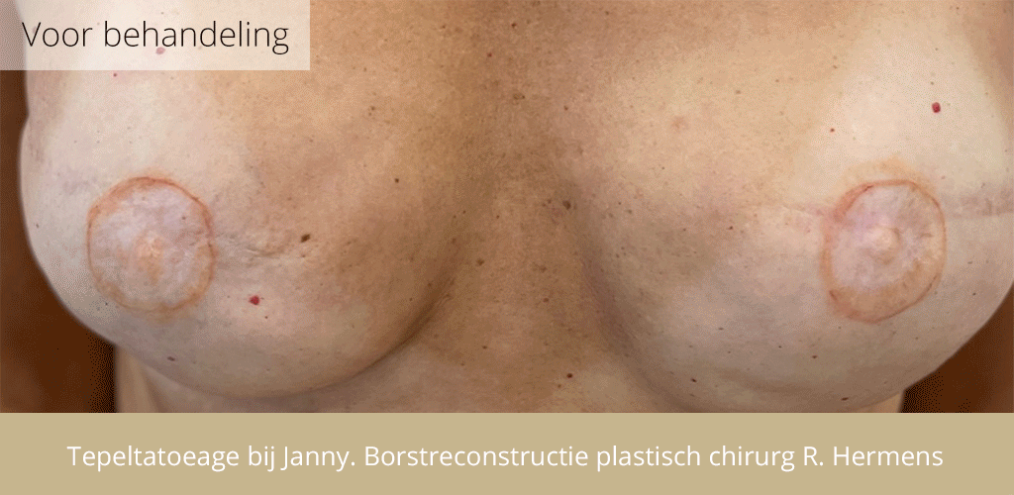
Permanente make-up | tepeltatoeage
Je voelt je weer compleet. Littekens vallen weg zodra twee tepels zijn getekend

Slide 13
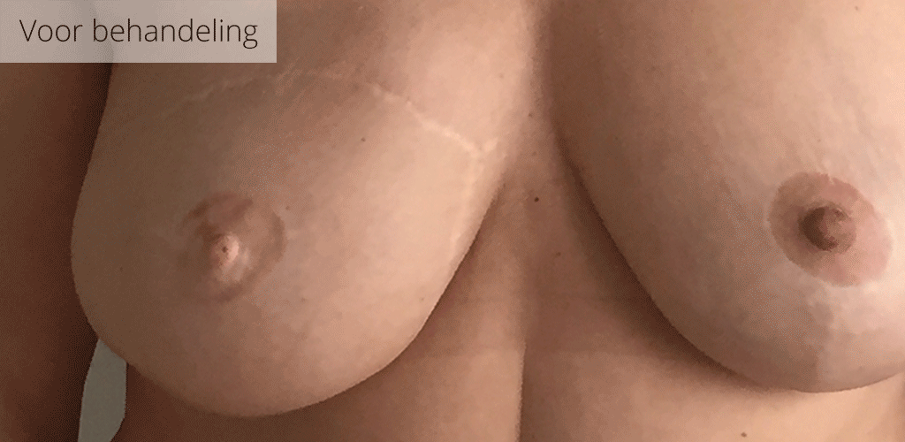
Permanente make-up | tepeltatoeage
Je voelt je weer vrouw en partner. De (valse) schaamte voorbij.
Tepeltatoeage By Janny - Borstreconstructie dokter Wouter Peeters

Slide 14
De pijn verdwijnt niet helemaal, sporen blijven achter. Het wegnemen van het litteken, reconstrueren van de borst en tepel, maakt het milder.

Slide 15
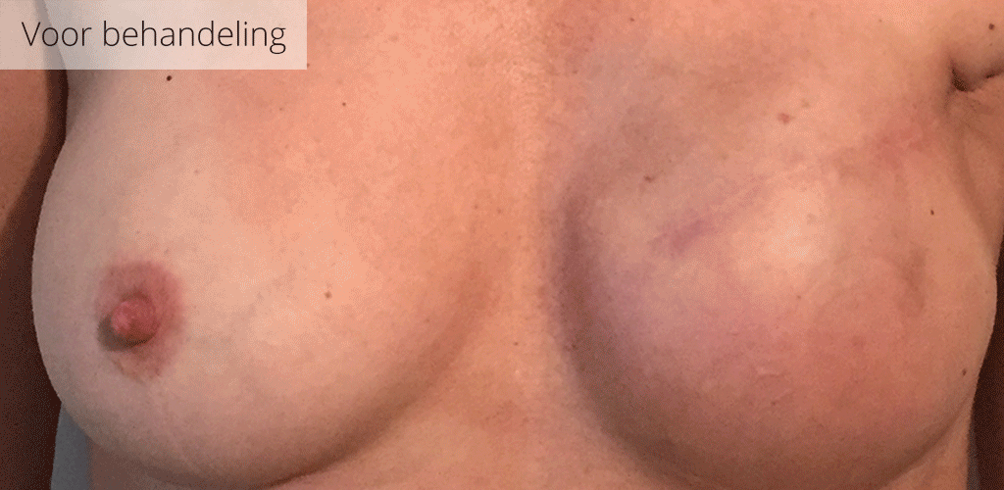
Permanente make-up | tepeltatoeage
Tijdens en na medische tatoeage → tijd voor het échte herstel, diep van binnen
Tepeltatoeage By Janny - Borstreconstructie dokter Wouter Peeters

Slide 16
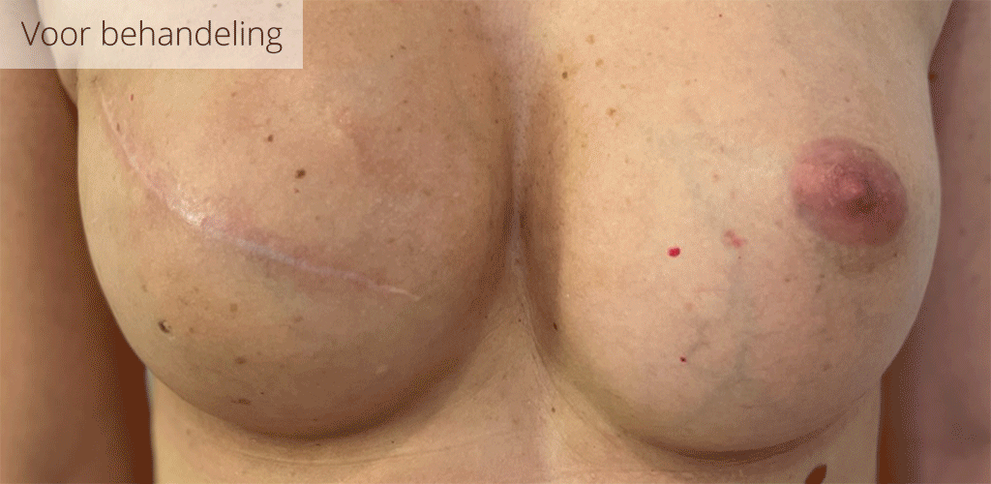
Permanente make-up | tepeltatoeage
Tijdens en na medische tatoeage → tijd voor het échte herstel, diep van binnen
Tepeltatoeage By Janny - Borstreconstructie dokter Wouter Peeters

Slide 17
Medische tatoeage
Meer voorbeelden medische tatoeage
Klik hier

Slide 18
GGD | nieuwe wet- en regelgeving
3 jaarlijkse GGD vergunning voor tatoeage is verplicht, ook voor ziekenhuizen
Permanent Mooi heeft die GGD vergunning
Kwaliteit is en blijft hoog → nascholing en naleven wet- en regelgeving
1 januari 2022 nieuwe REACH wet- en regelgeving:
  Pigmenten geel en rood: verboden!
  Huidige pigmenten verboden door wijziging oplosmiddelen

Slide 19
Voordelen uitbesteden medische tatoeage
U biedt kwaliteit en een compleet pakket aan uw patiënt
Gemak en comfort voor u en uw patiënt
Iedereen verdient na borstreconstructie ook een mooie tepel!
De patiënt, het ziekenhuis en de ziektekostenverzekering is beter af met complete zorg door het uitbesteden van tepeltatoeage

Slide 20
Hoe zou u uw moeder, vrouw, dochter of schoondochter het liefst zien?

Slide 21
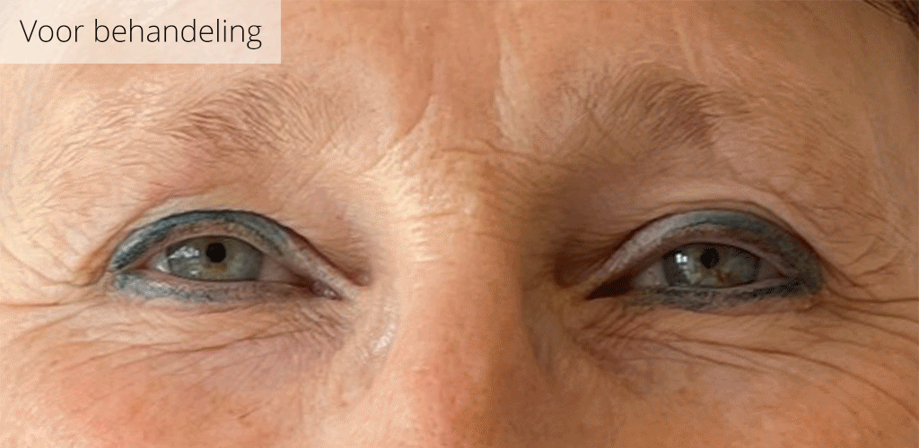
Voorbeelden permanente make-up
Gemak en comfort, óók tijdens en na de overgang
Permanente make-up By Janny

Slide 22
Voorbeelden permanente make-up
Meer voorbeelden van permanente
make-up
Klik hier

Slide 23
Samen leveren we complete zorg die iedereen verdient!

